Slide 1
Интерактивная лекция «Дошкольникам о Великой Отечественной войне»

Slide 2
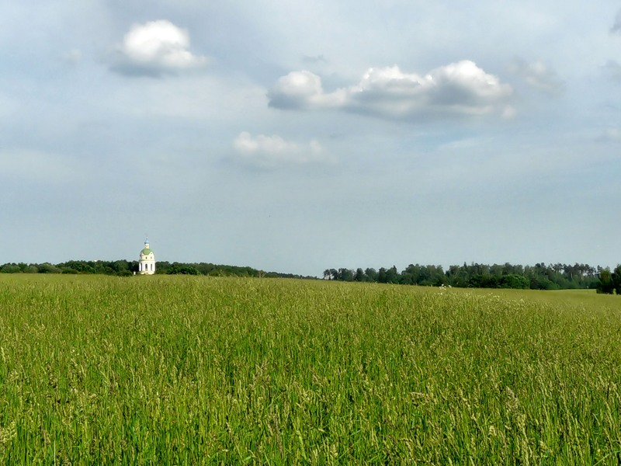
Наша страна Россия очень большая и богатая страна

Slide 3
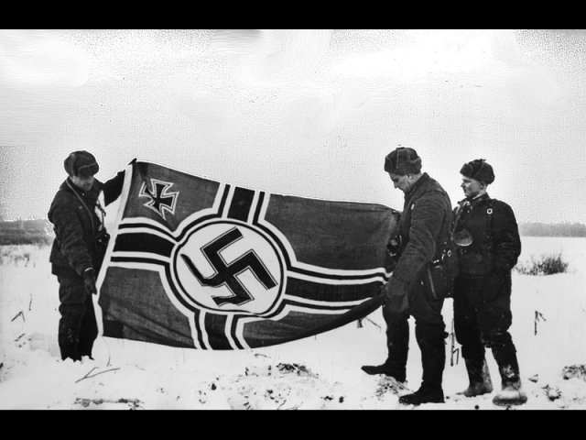
Поэтому люди из другой страны, Германии, захотели завоевать нашу родину, чтобы забрать себе ее богатства

Slide 4
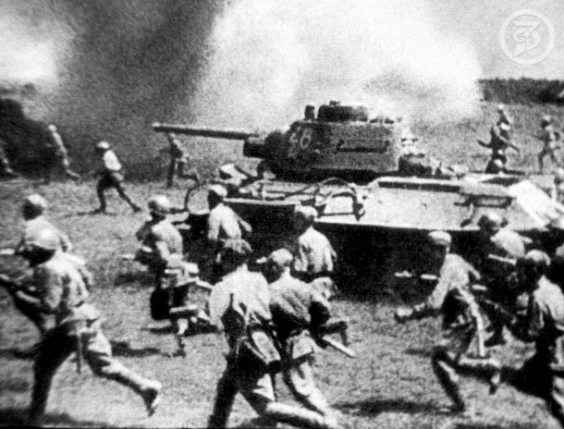
Так началась Великая Отечественная война. Русские солдаты смело защищали нашу страну от фашистов - завоевателей

Slide 5
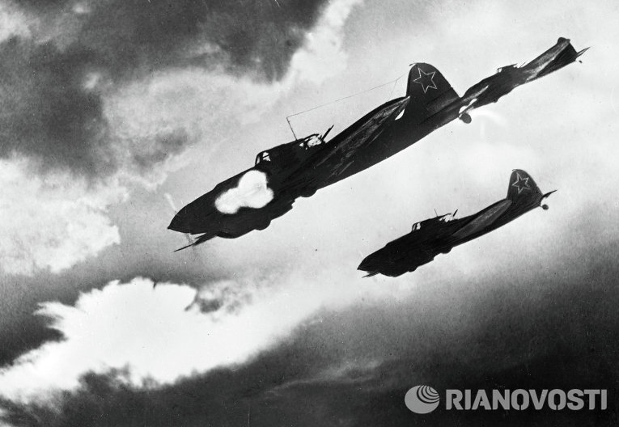

Slide 6
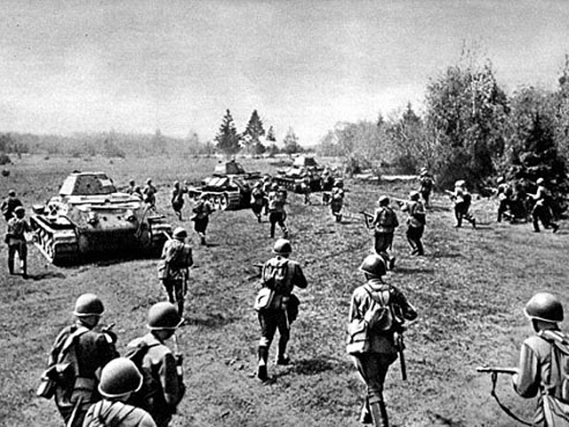

Slide 7
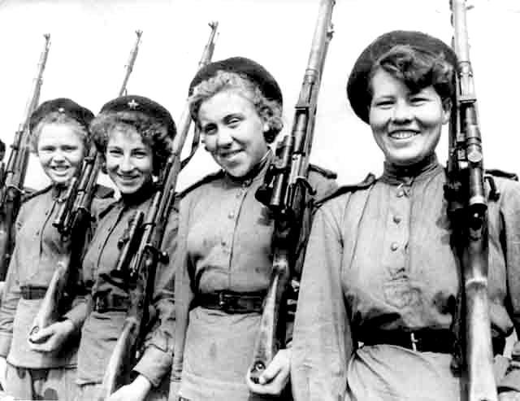
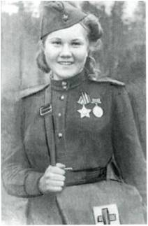
В бой шли даже женщины, они спасали раненых солдатов из-под вражеского огня

Slide 8
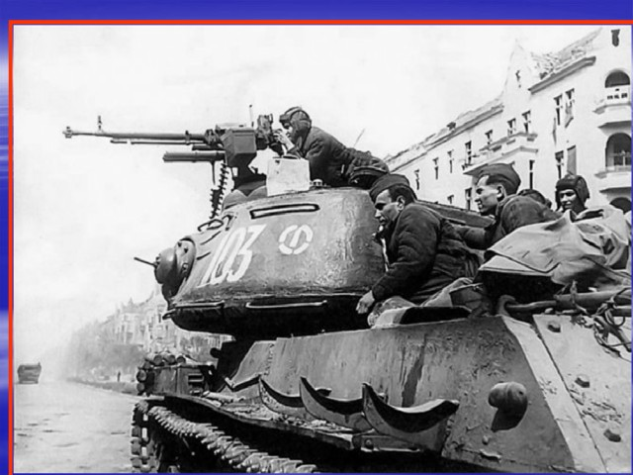
Нашу страну от фашистов защищали храбрые танкисты

Slide 9
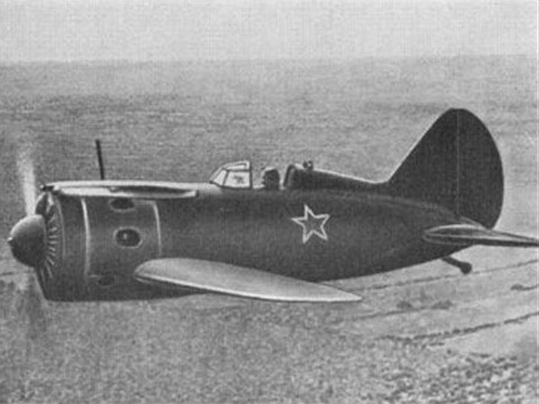
Летчики

Slide 10
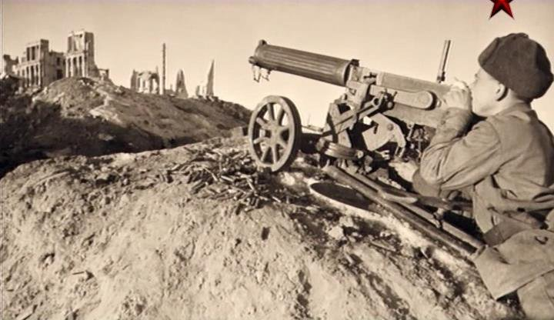
Артиллеристы

Slide 11
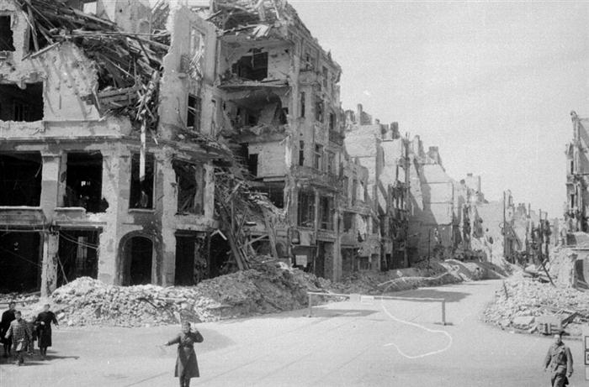
Война длилась долгих 5 лет и принесла большие разрушения

Slide 12
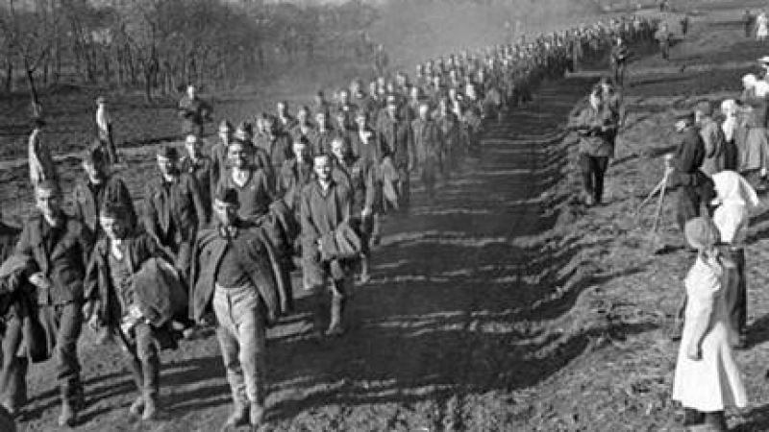
Было взято в плен и убито множество людей

Slide 13
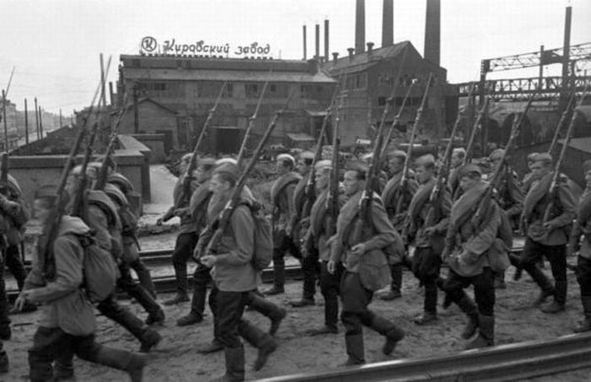
Но враг был разбит! Победа была за нами и досталась она нелегкой ценой!

Slide 14
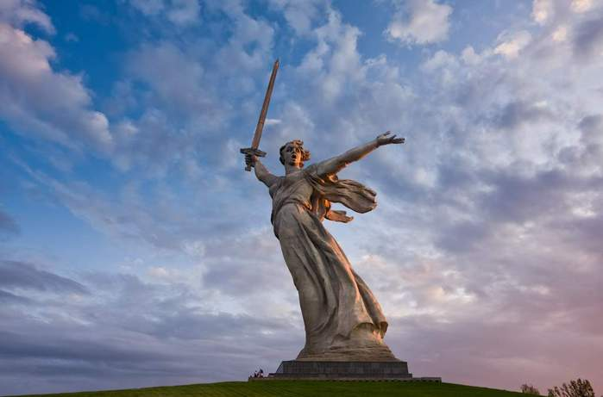
9 мая 1945 года принято считать великим праздником: Днем победы над фашистскими завоевателями

Slide 15
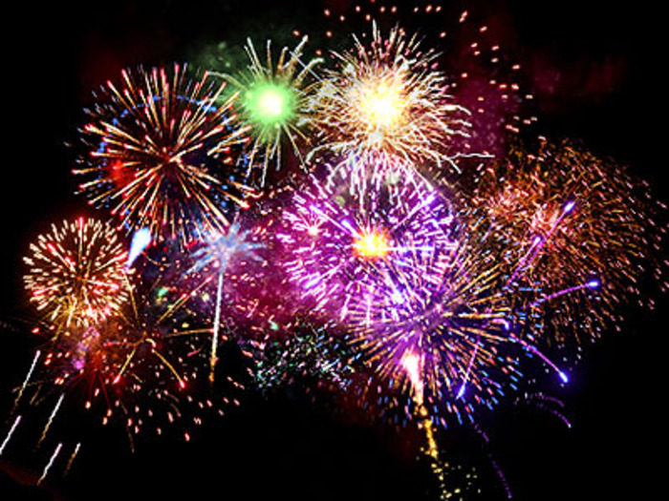
Поэтому каждый год 9 мая по случаю Дня Победы состоится праздничный салют

Slide 16
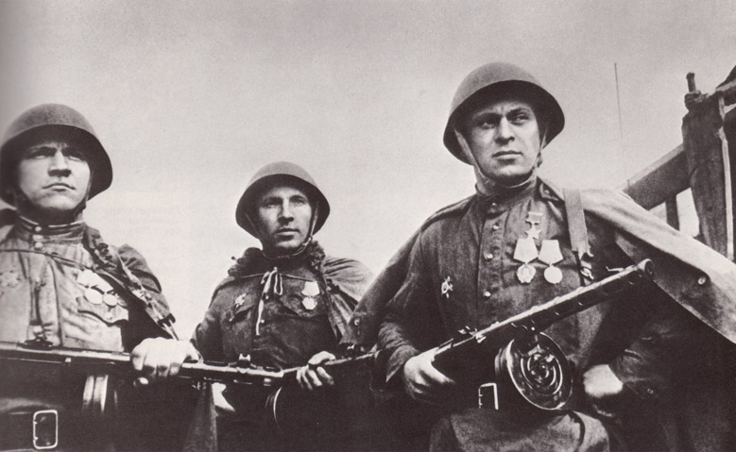
Мы должны знать и помнить о подвиге русских солдат, которые не жалея своих жизней боролись за наше с вами лучшее будущее

Slide 17
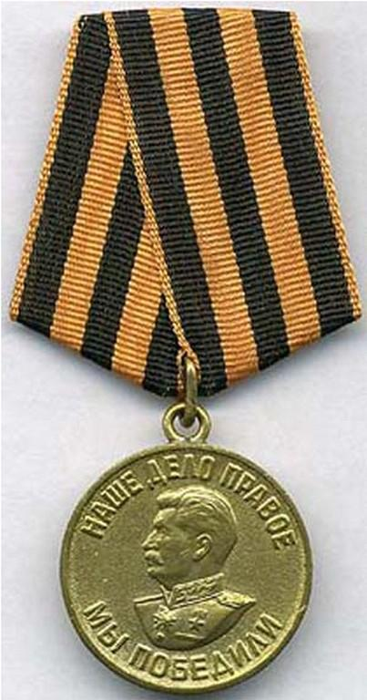
Самые храбрые солдаты получили ордена и медали за отвагу и заслуги перед родиной.

Slide 18
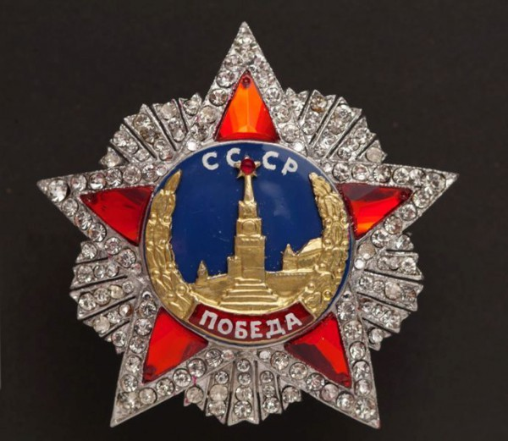
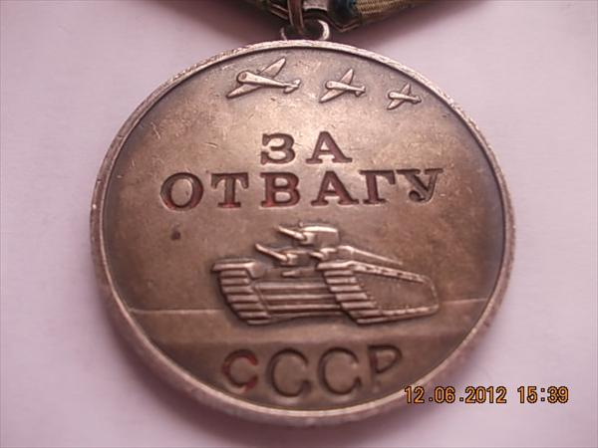

Slide 19
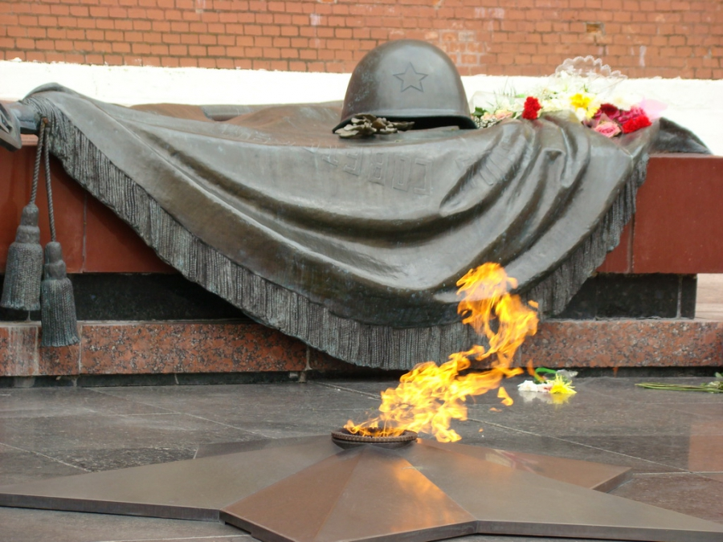
В честь павших солдат, во имя их подвига перед отечеством во всех городах нашей страны зажигают вечный огонь

Slide 20
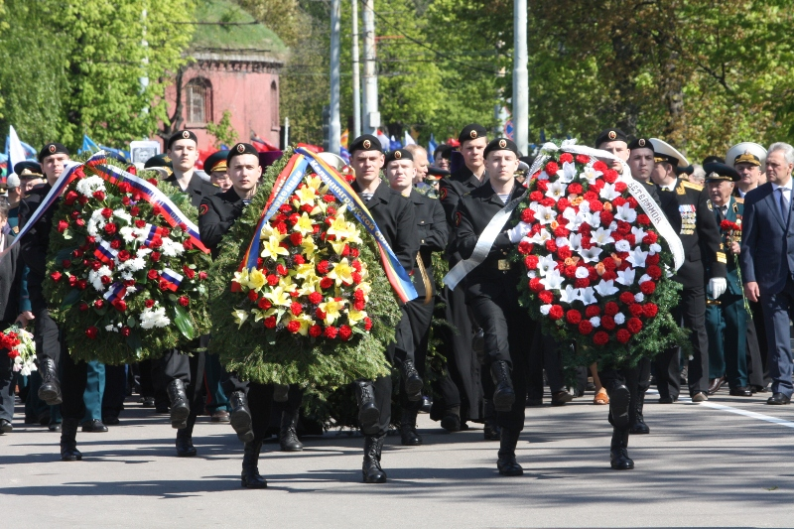
и возлагают к нему цветы и венки в знак вечной памяти павшим героям.

Slide 21
Спасибо за внимание!

